Slide 1
ФЛАГМАН
школьники
hazaeva team

Slide 2
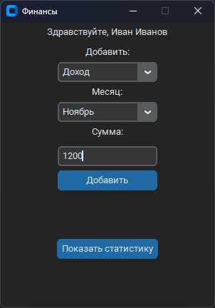
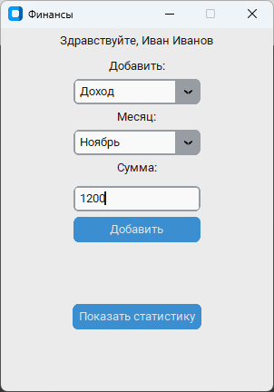
ЗАДАЧИ ПРОЕКТА
• Разработка пользовательского интерфейса: Создание удобного и
интуитивно понятного интерфейса для ввода данных о доходах и
расходах, а также для просмотра финансовых отчетов.

Slide 3
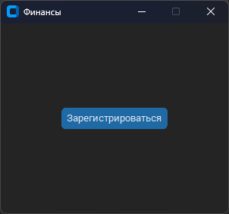
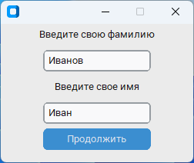
ЗАДАЧИ ПРОЕКТА
•Возможность создания собственного профиля в приложении.

Slide 4
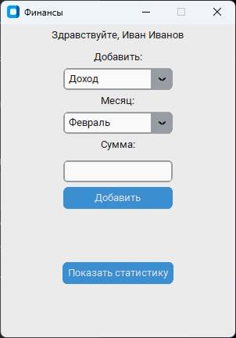
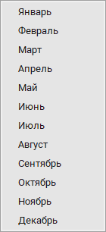
ЗАДАЧИ ПРОЕКТА
•Возможность внесения расходов/доходов за месяц.

Slide 5
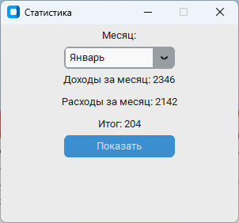
ЗАДАЧИ ПРОЕКТА
•Просмотр информации по доходам/расходам по месяцам.

Slide 6
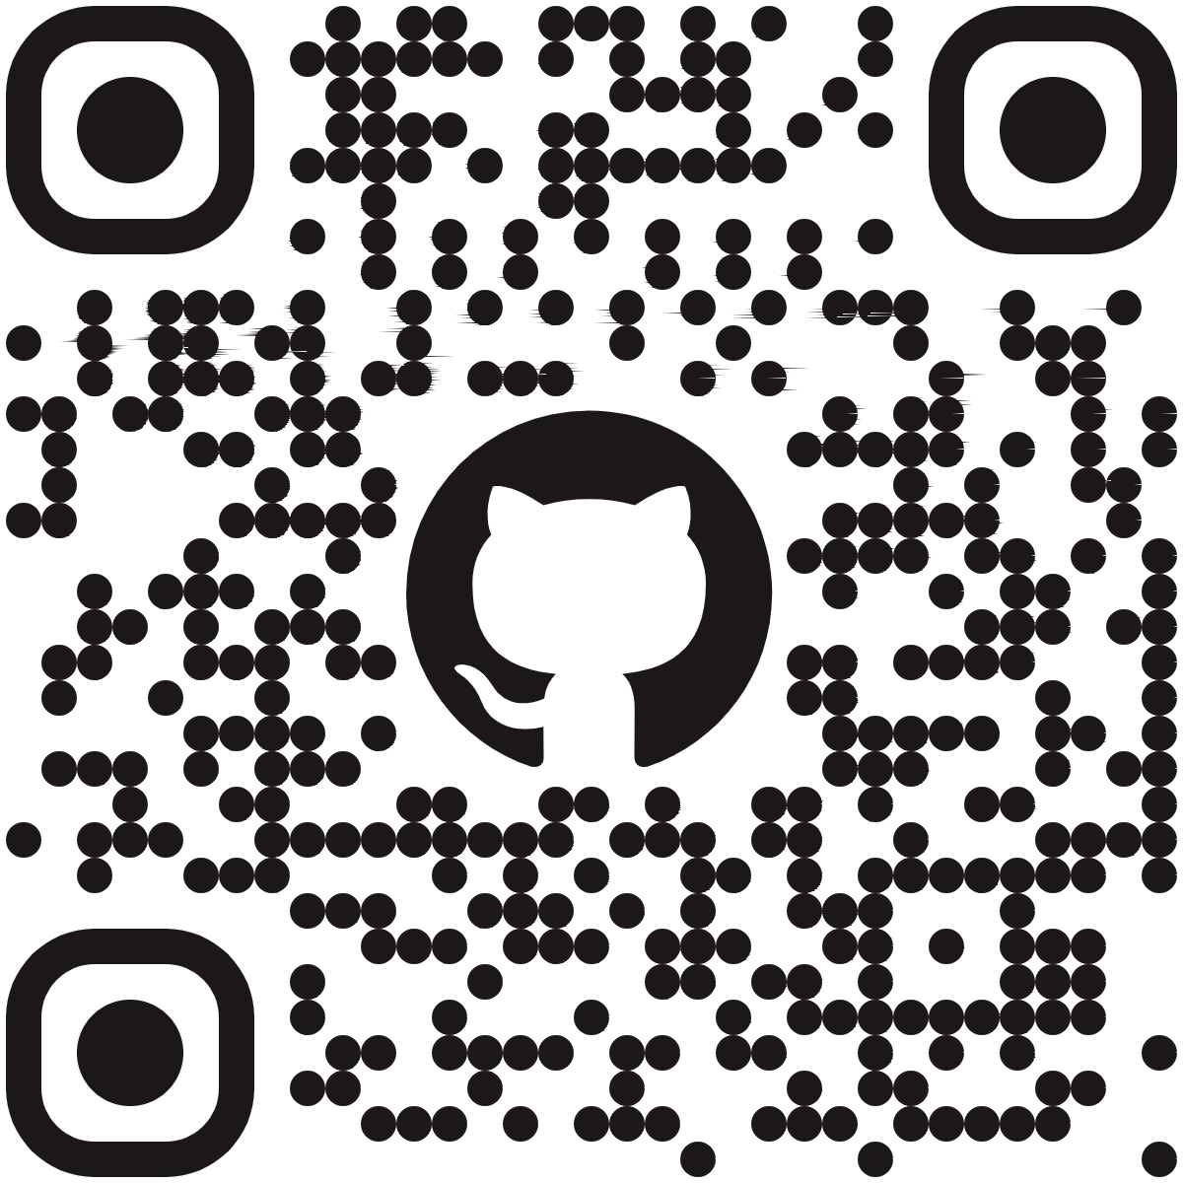
Спасибо за внимание!
GitHub

